Slide 1
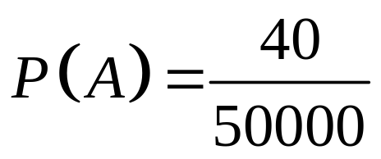
第五节 几何概型
引例:设在一个五万平方公里的海域里有表面积
达四十平方公里的大陆架贮藏着石油,若在这
五万平方公里的海域里随意选定一个点钻探,
问: 钻到石油的概率是多少?
解:由于选点的随机性,该海域中各点被选中的
可能性是一样的.所求概率为:

Slide 2
A内的可能性大小与A的度量成正比.而与A
位置和形状无关,则称这个随机试验为几何
型随机试验,或称几何概型.
度量---代表区域大小,
如:长度,面积,体积.
几何概型特点: 1.样本点数无限.
2.样本点的出现具有等可能性.

Slide 3
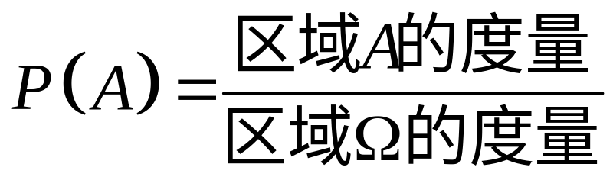

几何概率的计算公式:
投点的问题,并且根据实际意义能够判断,所
将其看作几何概型.

Slide 4
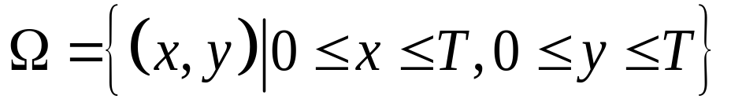

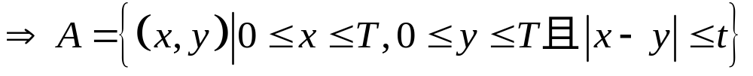
解:设(x,y)表示两人到达约定地点的时刻,
问题归结为向平面
内投点,(样本点无限)
两人分别在 0 到 T 时之间任何时刻到达
约定地点是等可能的.(等可能性)

Slide 5
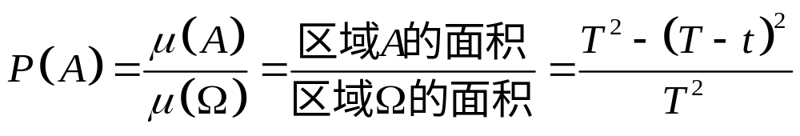







Slide 6

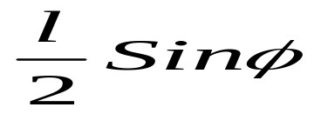
例 (投针问题)平面上画有等距离为 a (a>0)
的一些平行线,向此平面任意投一长为 l (0< l
<a) 的针, 试求该针与平行线之一相交的概率.
解: x---针的中点M到最近一条平行线的距离.
---针与平行线的交角.
针与平行线的位置关系:
x
a
M

Slide 7
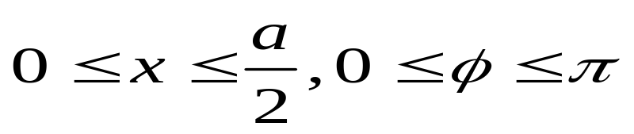
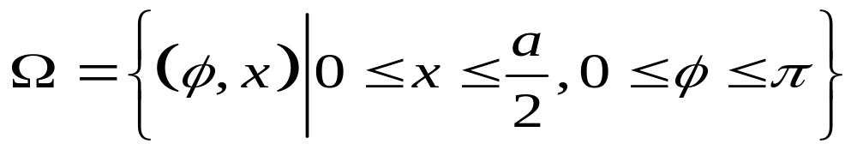
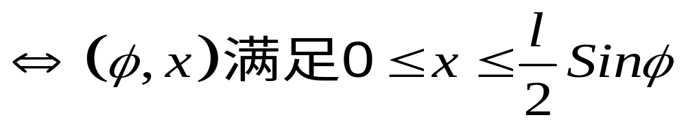
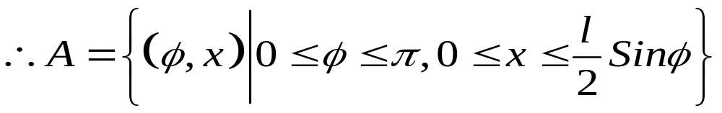
显然有
于是投针问题就相当于向平面区域
投点的几何型随机试验.
针与平行线相交
事件A:针与平行线之一相交的事件.

Slide 8


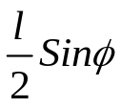





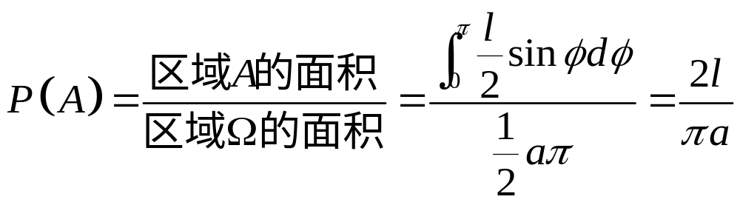

Slide 9
练习:
1)某码头只能容纳一只船,设某日将独立
来到两只船,且在24小时内各时刻来到的
可能性都相等,如果它们需要停靠的时间
分别为3小时和4小时,
试求:有一船要在江中等待的概率.
2)两人约定于7点到8点在某地会面,
试求:一人要等另一人半小时以上的概率.

Slide 10
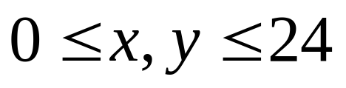
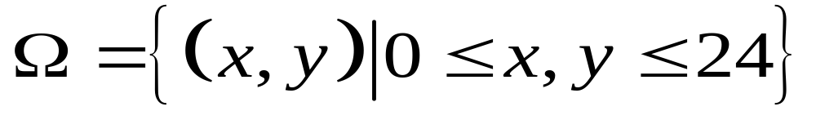

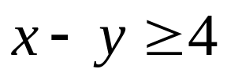
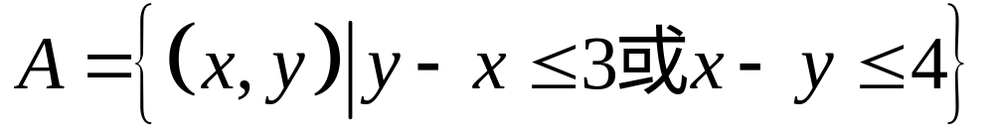
1) 设x,y为甲,乙两船到达的时间.
由题意:
当甲船先到,且乙船迟到来3小时以上
(即:
) 时船不等待.
当乙船先到,且甲船迟到来4小时以上
(即:
) 时船不等待.
事件A: 一船要在江中等待.

Slide 11

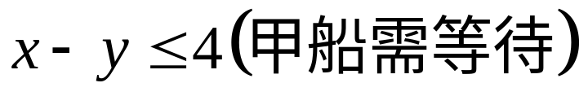
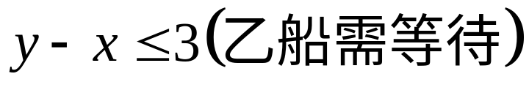






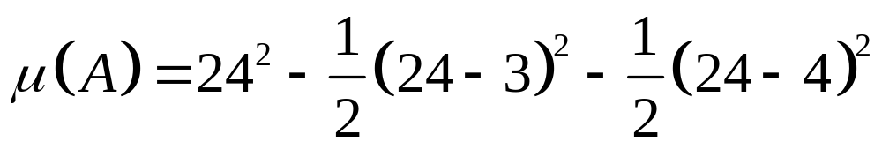
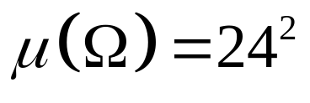
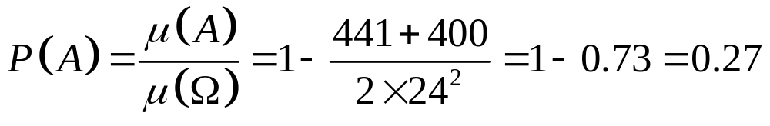

Slide 12
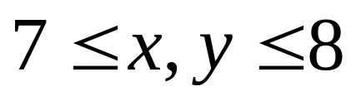






2) 用x,y分别表示二人到达的时间.
由题意:

Slide 13
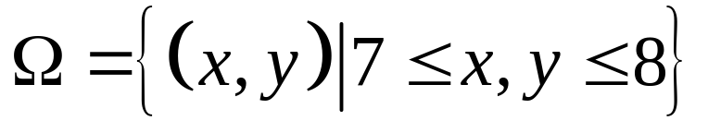
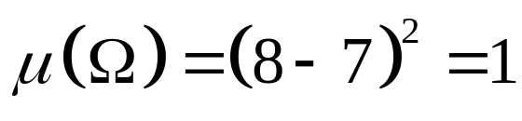
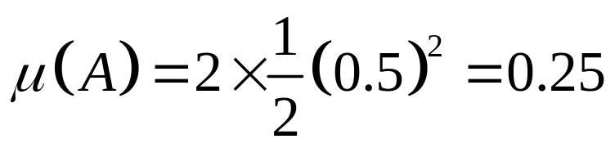
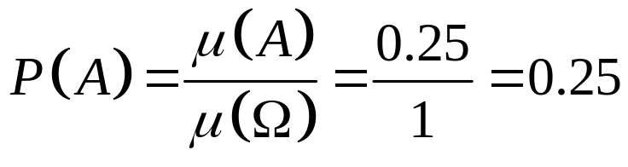
事件A:其中一人要等另一人的时间不小于
0.5小时.

